Slide 1
Mini Project Quản Lý Sách
Final Demo – Lab 10
Tích hợp từ Lab 01 → Lab 09

Slide 2
Giới thiệu Dự Án
- Dự án Quản lý Sách tổng hợp từ Lab 01 → Lab 09
- Chức năng chính: Đăng nhập, Mượn/Trả sách
- Công cụ: GitHub, UML, SQL, Jira, Test

Slide 3
Mô hình UML
- Use Case: Đăng nhập, Mượn sách
- Sequence Diagram: Quy trình mượn sách
- Class Diagram: User, Book, Borrow, Database

Slide 4
Database & Code
- ERD: Thiết kế quan hệ sách & người dùng
- Script SQL: Tạo bảng Books
- Code minh họa: Login (HTML/CSS/JS), Withdraw (Python)

Slide 5
Test & Jira Report
- Lab 08: Test tự động (Selenium, Pytest)
- Lab 09: Quản lý Sprint, Backlog trên Jira

Slide 6
Demo trên lớp
1. Chạy form login
2. Thực hiện withdraw/mượn sách
3. Trình bày Jira board

Slide 7
Kết luận & Định hướng mở rộng
- Hoàn thiện quy trình phát triển phần mềm
- Mở rộng: Thêm trả sách, tìm kiếm nâng cao
- Tích hợp API cho mobile app, cải thiện UI/UX

Slide 8
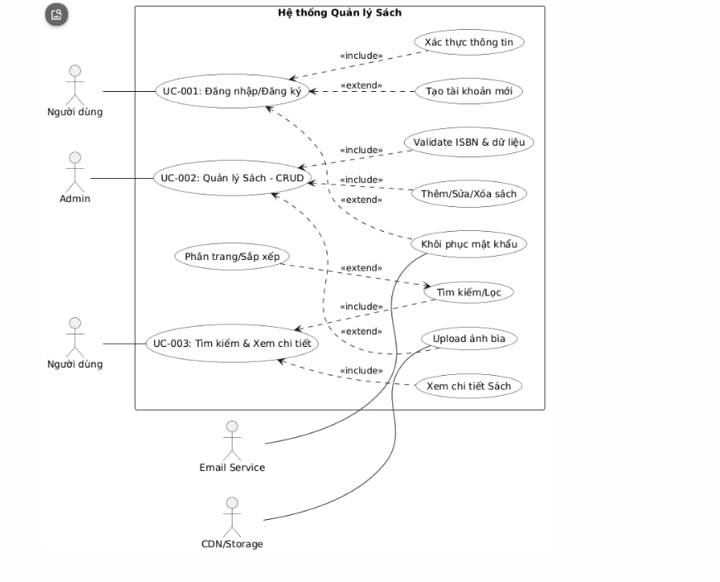
Use Case Diagram

Slide 9
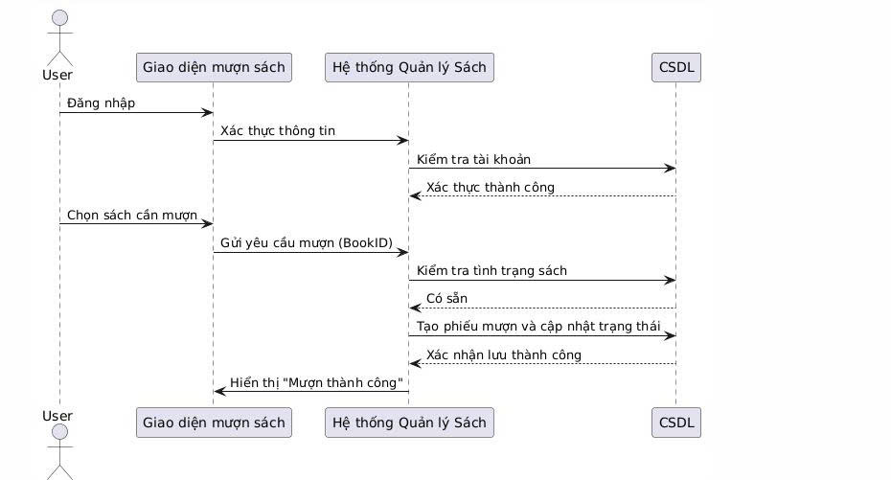
Sequence Diagram

Slide 10
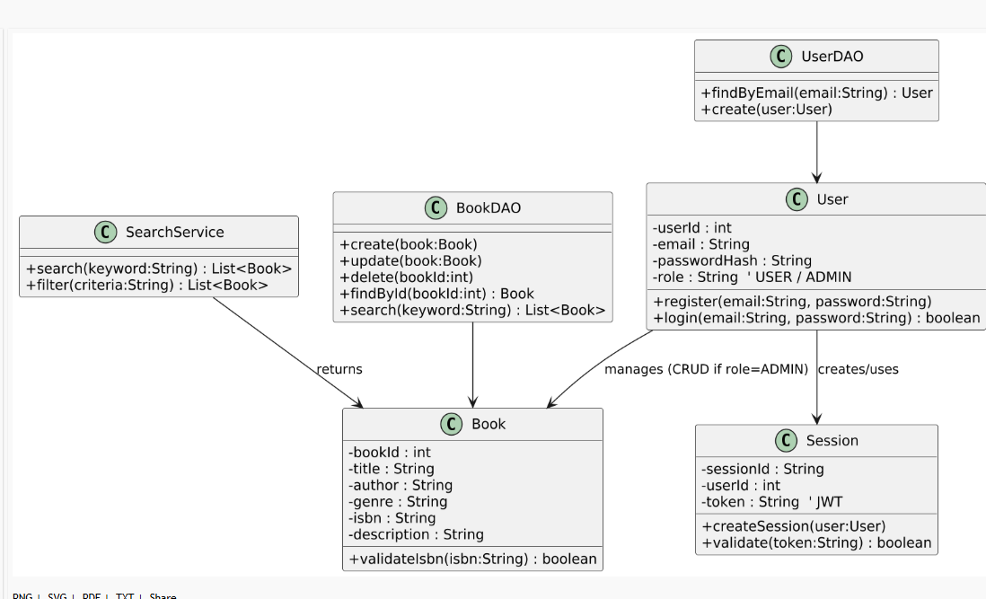
Class Diagram

Slide 11
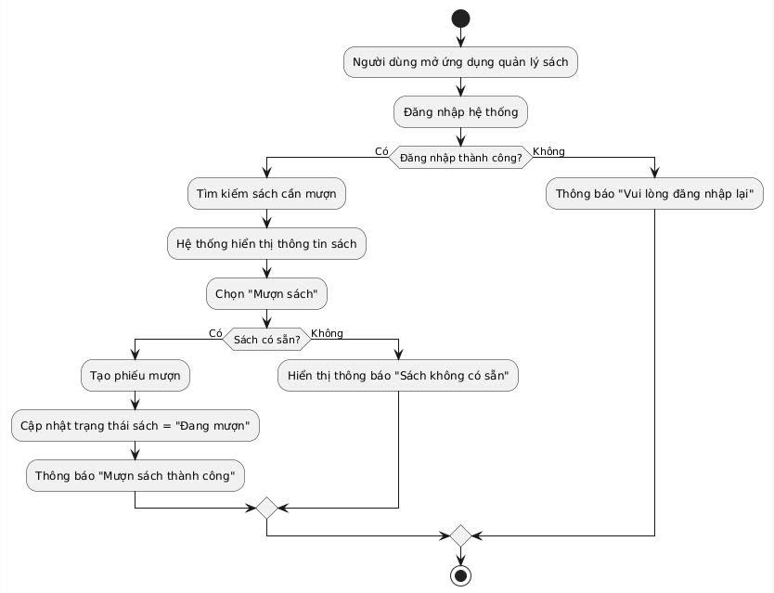
ERD – Database

Slide 12
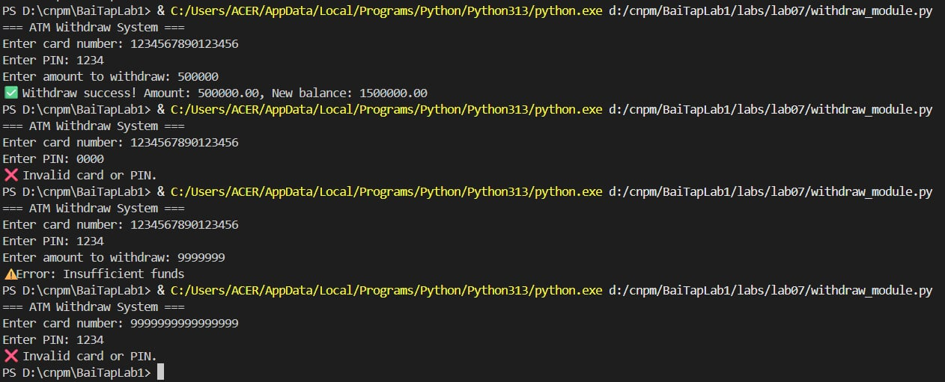
Test Result

